Slide 1



Factores Genéticos en las Alteraciones Lipídicas Asociadas con la Aterosclerosis.
Dra. María Teresa Villarreal Molina
Instituto Nacional de Medicina Genómica

Slide 2
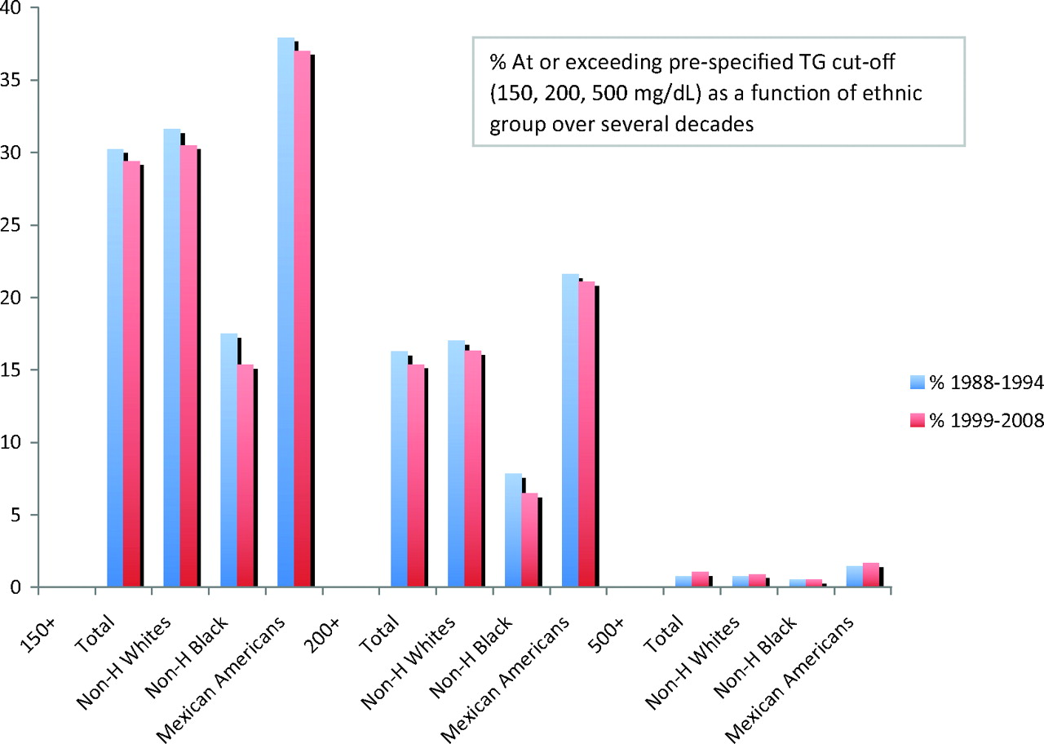
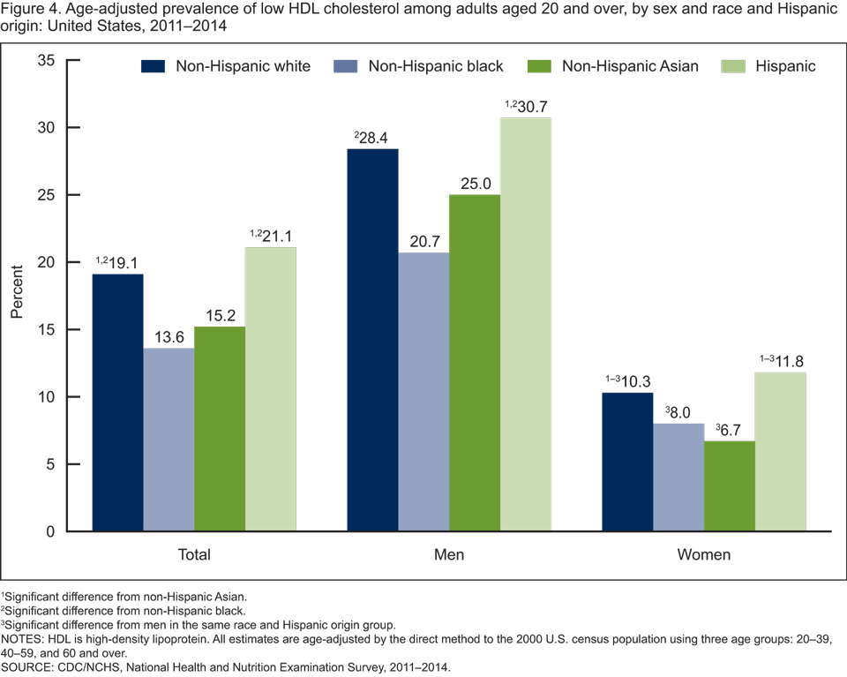
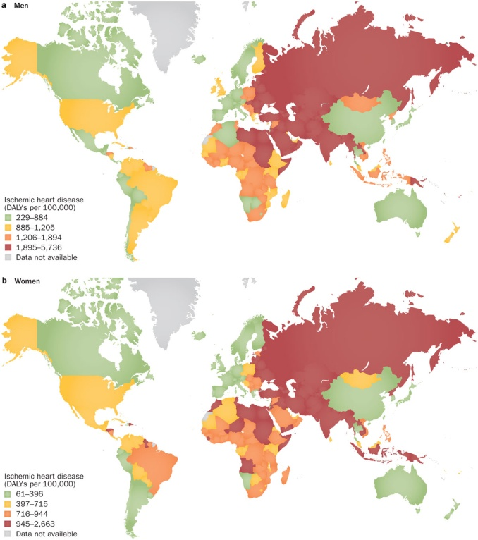
Wong, N. D. (2014) Epidemiological studies of CHD and the evolution of preventive cardiology
Nat. Rev. Cardiol. doi:10.1038/nrcardio.2014.26

Slide 3
ALEATORIZACION MENDELIANA
Khera & Kathirean, Nature Reviews Genetics 2017: 18, 331-344.

Slide 4
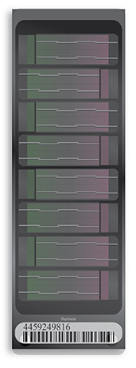
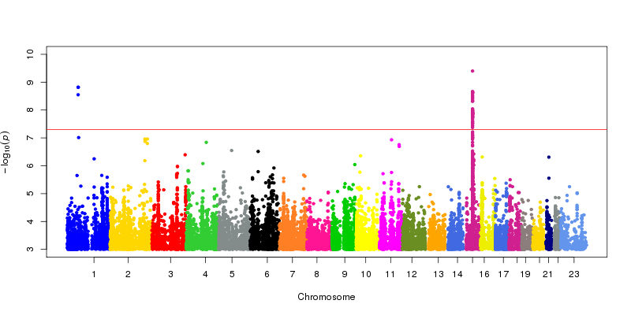
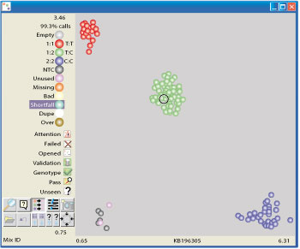
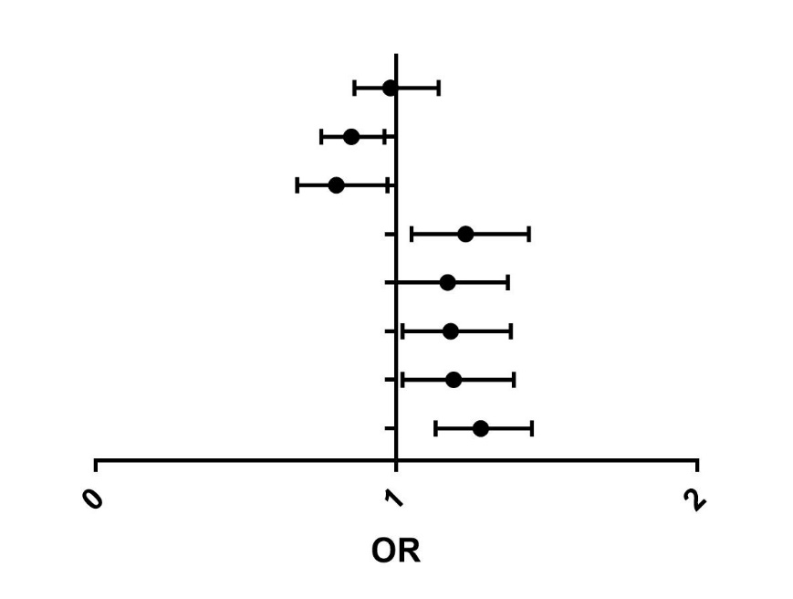
Estrategia Experimental
Estudio de Asociación de Genoma Completo
Controles GEA y Cohorte UNAM (n=820)
Infium Multi Ethnic Global Array (MEGA)
(1,478,150 SNVs)
Identificación de SNVs asociados a rasgos metabólicos con mayor significancia estadística
Genotipificación SNVs en Casos y Controles GEA
(PCR tiempo Real, KASPar)
Aleatorización Mendeliana
Asociación a EAC Prematura

Slide 5
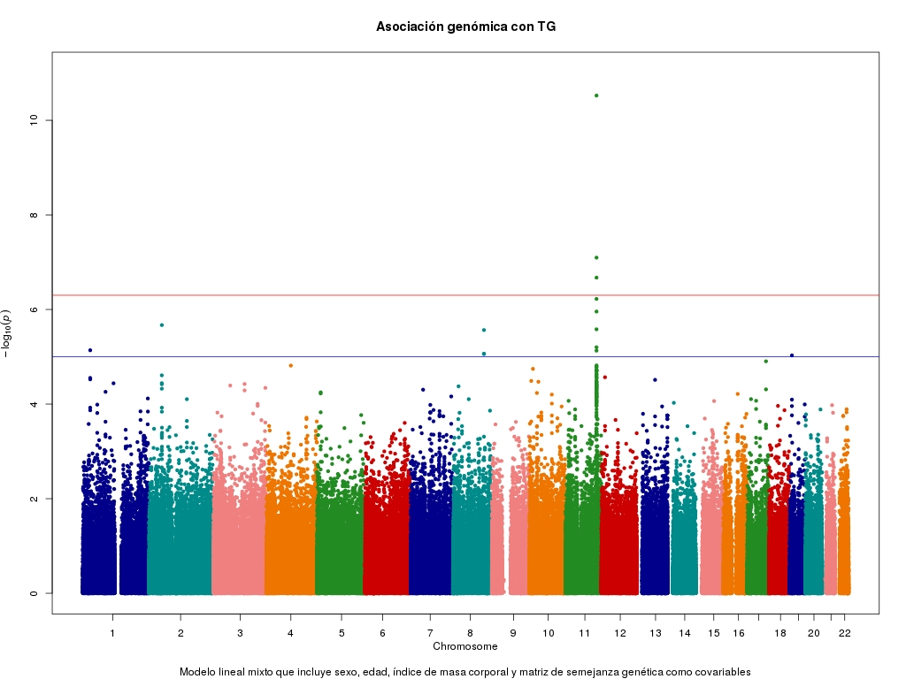
Estudio de Asociación de Genoma Completo en 820 Adultos
(Controles GEA y Cohorte UNAM)
Triglicéridos
rs964184 (BUD13, ZNF259)

Slide 6
ESTUDIO GEA
Triglicéridos
Asociación a Niveles de Triglicéridos
Asociación a EAC Prematura
P= 0.047
P= 5.50 E-14
P= 0.025
P= 7.63 E-12
P= 4.03 E-07
P= 6.23 E-07
P= 5.93 E-07
P= 4.38 E-20
rs2827251 (NCAM2)
rs3741298 (ZNF259)
rs10488698 (BUD13)
rs3135506 (APOA5)
rs7350481 (APOA1C3A4A5)
rs2075290 (ZNF259)
rs9326246 (BUD13)
rs964184 (BUD13, ZNF259)
P= 0.833
P= 7.4 E-03
P= 0.023
P= 9.4 E-03
P= 0.048
P= 0.031
P= 0.031
P= 1.1 E-04
Los valores de p fueron ajustados por edad, género, IMC.

Slide 7
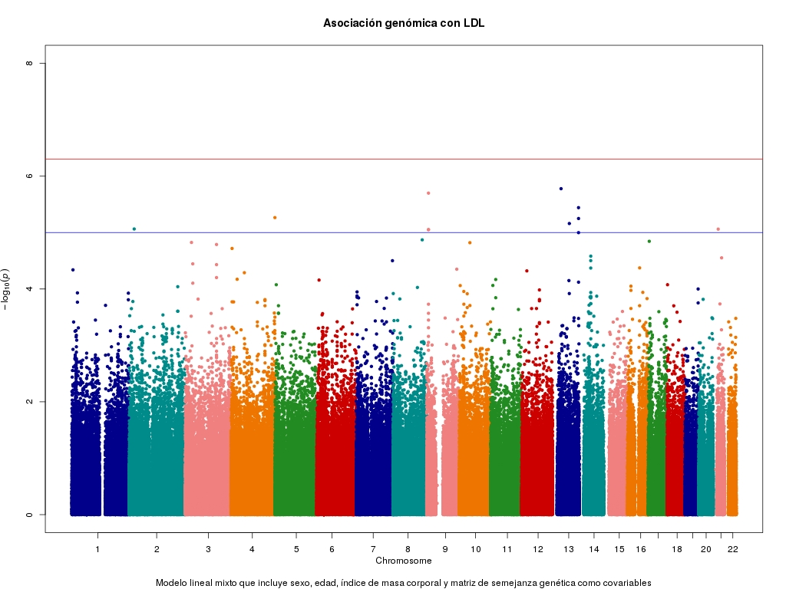
Estudio de Asociación de Genoma Completo en 820 Adultos
(Controles GEA y Cohorte UNAM)
LDL-C
rs983309 (PPP1R3B)

Slide 8
ESTUDIO GEA
LDL-C
Asociación a Niveles de
LDL-C
Asociación a Enfermedad Arterial Coronaria Prematura
P= 0.004
P= 0.399
P= 0.022
P= 1.97 E-04
P= 0.009
P= 0.022
P= 3.99 E-04
P= 0.024
rs17120425 (SIDT2)
rs9282541 (ABCA1)
rs7176762 (RYR3)
rs629301 (SORT1)
rs17699089 (DOCK6)
rs3741298 (ZNF259)
rs983309 (PPP1R3B)
rs1077834 (LIPC)
P= 0.088
P= 1.50 E-05
P= 0.251
P= 2.5 E-04
P= 0.076
P= 7.4 E-03
P= 0.370
P= 0.027
Los valores de p fueron ajustados por edad, género, IMC.

Slide 9
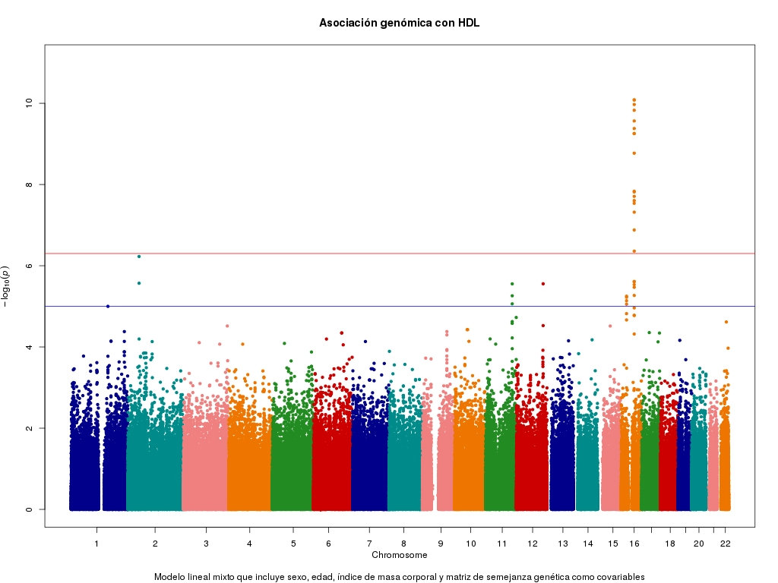
Estudio de Asociación de Genoma Completo en 820 Adultos
(Controles GEA y Cohorte UNAM)
HDL-C
rs11508026 (CETP)

Slide 10
ESTUDIO GEA
HDL-C
Asociación a Niveles de
HDL-C
Asociación a Enfermedad Arterial Coronaria Prematura
P= 0.001
P= 8.99 E-09
P= 0.010
P= 9.60 E-06
P= 0.047
P= 2.82 E-07
P= 0.030
P= 0.004
P= 4.35 E-09
P= 2.39 E-12
P= 3.08 E-16
P= 8.46 E-06
P= 0.030
P= 0.032
P= 0.038
P= 8.39 E-08
rs17120425 (SIDT2)
rs9282541 (ABCA1)
rs769449 (APOE)
rs17699089 (DOCK6)
rs3741298 (ZNF259)
rs983309 (PPP1R3B)
rs1077834 (LIPC)
rs4149310 (ABCA1)
rs10488698 (BUD13)
rs12448528 (CETP)
rs11508026 (CETP)
rs3135506 (APOA5)
rs7350481 (APOA1C3A4A5)
rs2075290 (ZNF259)
rs9326246 (BUD13)
rs964184 (BUD13, ZNF259)
P= 0.088
P= 1.50 E-05
P= 0.503
P= 0.076
P= 7.4 E-03
P= 0.370
P= 0.027
P= 0.116
P= 0.023
P= 0.087
P= 0.087
P= 9.4 E-03
P= 0.048
P= 0.031
P= 0.031
P= 1.1 E-04
Los valores de p fueron ajustados por edad, género, IMC.

Slide 11
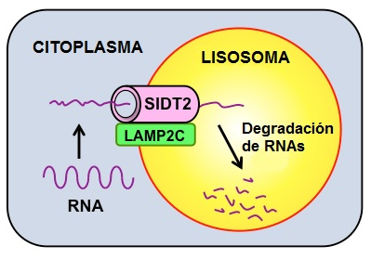
SIDT2 es una Proteína de Membrana Lisosomal que Transporta Moléculas de RNA hacia el Interior del Lisosoma
rs17120425 (SIDT2 Val646Ile)
Población | Frecuencia del Alelo Menor
Latina | 0.099
Asiáticos del Este | 0.025
Africanos | 0.013
Europeos (no finlandeses) | 0.004
Europeos (finlandeses) | 0.0004
Asiáticos del Sur | 0.001

Slide 13
Asociación de SIDT2/Val646Ile con Rasgos Metabólicos en Controles GEA
 | Beta/RM | P
HDL-C | 3.623 ± 0.790 | 0.001
LDL-C | -6.53 ± 2.08 | 0.004
EAC Prematura | 0.86 ± (0.65 – 0.94) | 0.039
Triglicéridos | -5.21 ± 9.273 | 0.468
Glucosa | 1.41 ± 2.17 | 0.436
HOMA-IR | -0.026 ± 0.42 | 0.812
Hígado Graso | 0.86 (0.64-1.16) | 0.323
Asociaciones encontradas bajo un modelo dominante, ajustando por edad, género, IMC. Se excluyeron los pacientes con diabetes mellitus tipo 2 para buscar asociaciones a glucosa y HOMA-IR.

Slide 14
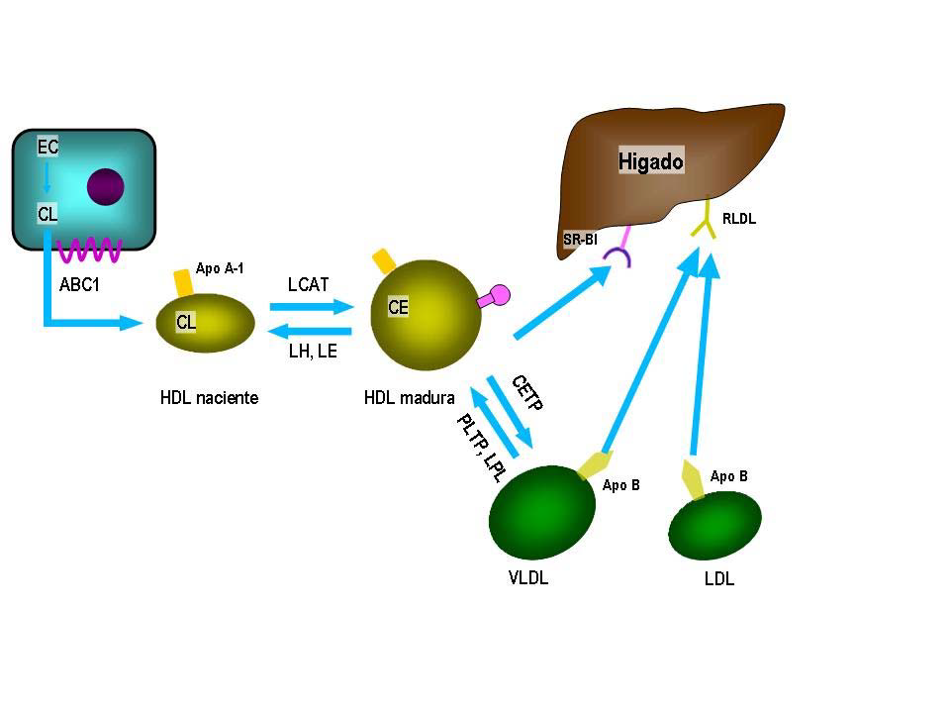
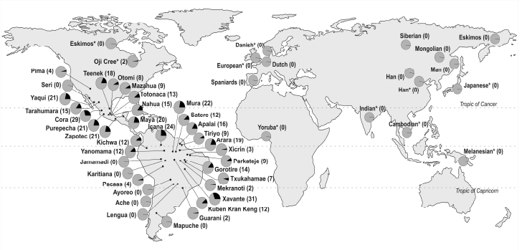
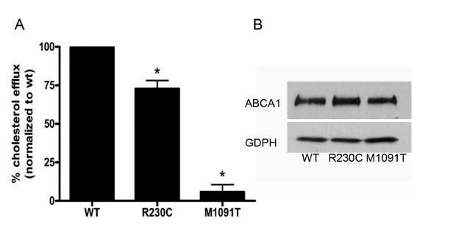
ABCA1: TRANSPORTE REVERSO DE COLESTEROL
rs98282541 (R230C) es propia de poblaciones de América, y disminuye 30% la capacidad de eflujo de colesterol de la proteína ABCA1.
Acuña-Alonso et al., Hum Mol Genet 2010

Slide 15
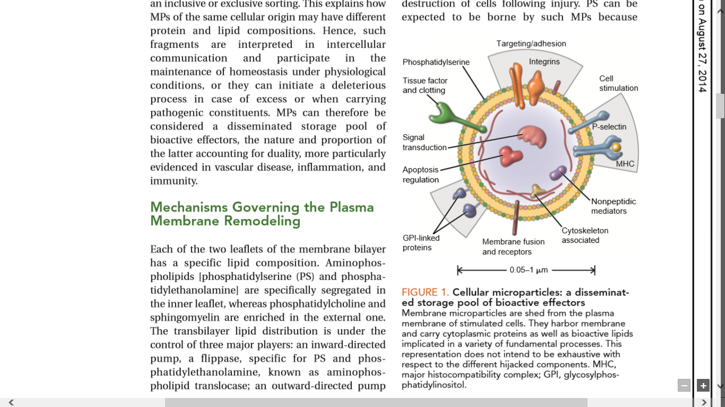
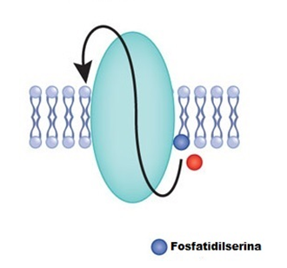
ABCA1 Participa en la Formación de Micropartículas
Cataliza el transporte de la fosfatidilserina hacia la membrana externa de manera dependiente de ATP.
Un evento crucial implicado en la formación de las micropartículas (MPs) es la externalización de fosfatidilserina.
Wang y Smith, 2014
Imagen modificada, Hugel et. al. 2005, Barteneva et. al. 2013

Slide 16
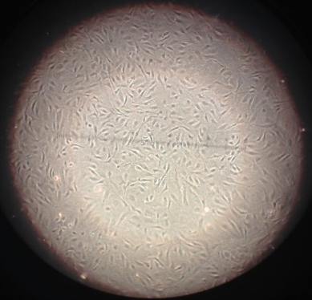

Células HUVEC con genotipo R230C/ABCA1 producen significativamente menos micropartícula en condiciones basales y en respuesta a estímulo por LDL-ox
5 cultivos HUVEC con genotipo R230R
6 cultivos HUVEC con genotipo R230C

Slide 17
CONCLUSIONES
La mayoría de las variantes genéticas asociadas a dislipidemia y EAC prematura identificadas en GEA son las mismas identificadas en otras poblaciones.
Estudios de Aleatorización Mendeliana en GEA apoyan la causalidad de la hipertrigliceridemia en la EAC prematura, particularmente mediada por el clúster de genes cercano a APOA5 en el cromosoma 11.
Se identificaron 2 variantes genéticas asociadas a niveles de HDL-C y LDL-C en población mexicana no asociadas a dislipidemia o a EAC en otras poblaciones (SIDT2 y ABCA1).
La variante Val646Ile (SIDT2) se asoció a mayores niveles de HDL-C y menor riesgo de EAC prematura, pero no se asoció a niveles de glucosa, triglicéridos, HOMA-IR o hígado graso.
La paradoja de la asociación de la variante Arg230Cys (ABCA1) con menores niveles de HDL-C y menor riesgo de EAC prematura podría estar relacionada con su efecto sobre la formación de micropartículas endoteliales.

Slide 18
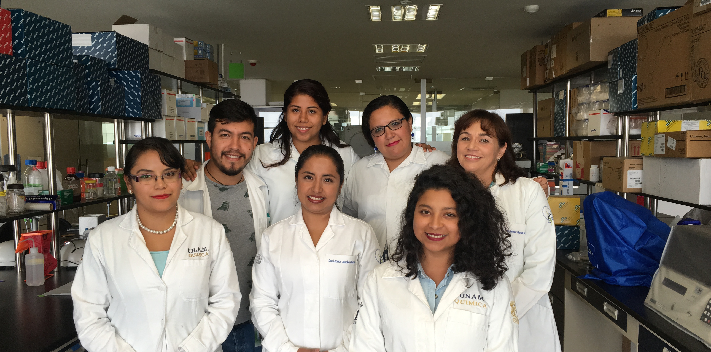

Dra. Leonor Jacobo Albavera
Dra. Mayra Domínguez Pérez
Dr. Carlos Posadas Romero
Dr. Gilberto Vargas Alarcón
Dra. Rosalinda Posadas Sánchez
Todo el personal del INCICH que ha trabajado en GEA
Dr. Samuel Canizales Quinteros
Dr. Luis Macías Kauffer
Dra. Paola León Mimila

Slide 19
GRACIAS

